Slide 1

TRƯỜNG MẦM NON ĐÔ THỊ SÀI ĐỒNG
Tách nhóm đối tượng có số lượng là 7
thành 2 phần bằng các cách khác nhau
Lứa tuổi: MGL
GV: Lưu Thị Hiền Thanh

Slide 2

Phần 1: Ôn số lượng
trong phạm vi 7

Slide 3

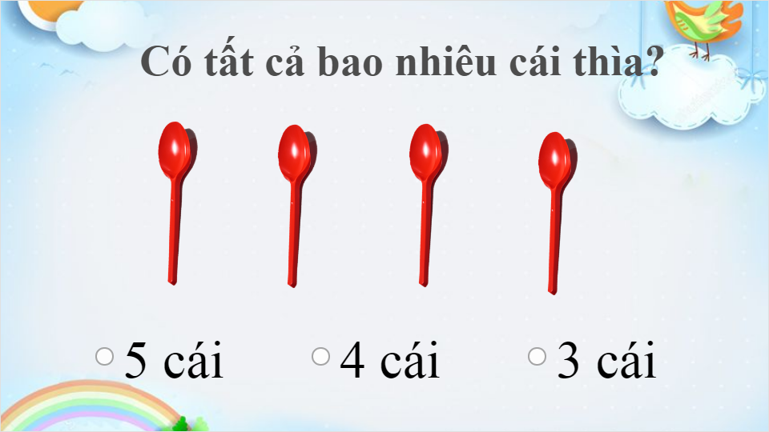

Slide 4

Phần 2: Tách nhóm đối tượng có số lượng là 7 thành 2 phần bằng các cách khác nhau

Slide 5



Slide 6

Bé tách theo
ý thích

Slide 7
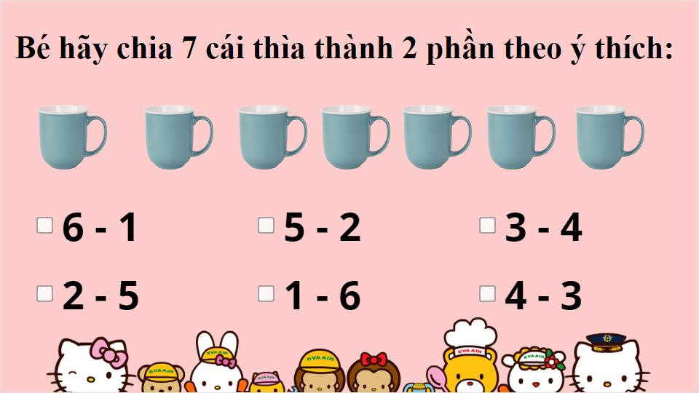

Slide 8

1 - 6
2 - 5
3 - 4
6 - 1
5 - 2
4 - 3

Slide 9

Bé tách theo
yêu cầu của cô

Slide 10
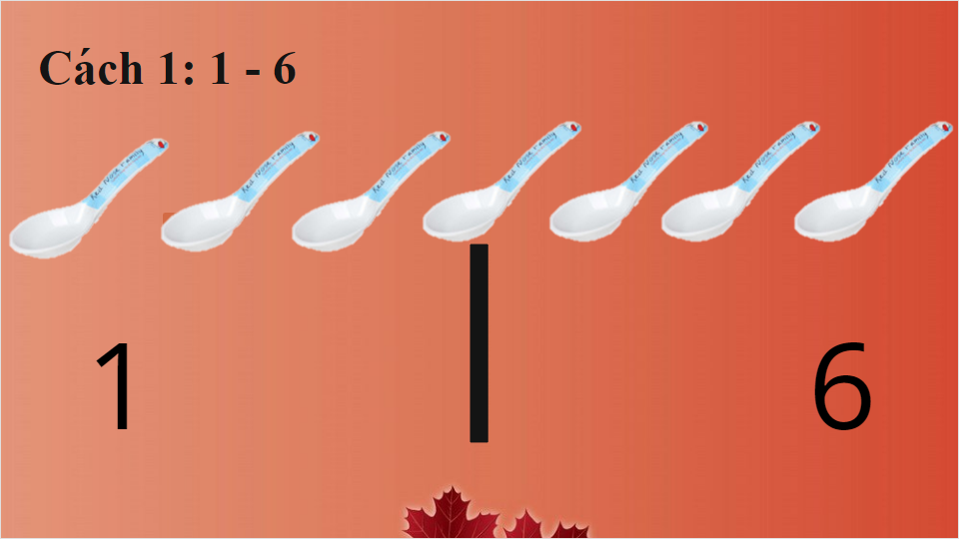

Slide 11

Phần 3:
Trò chơi ôn luyện

Slide 12
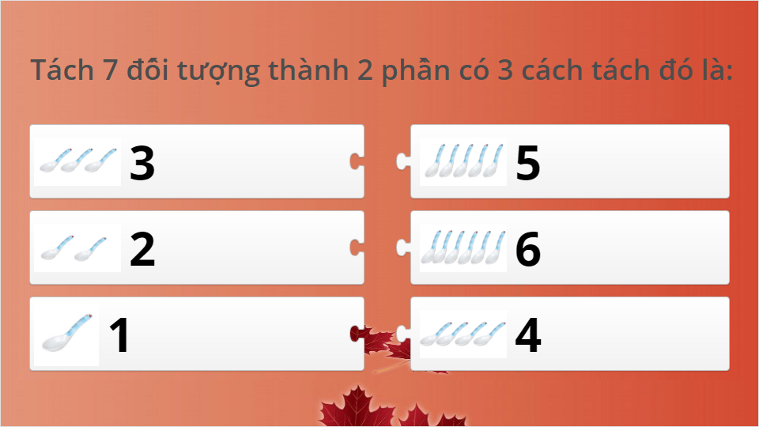

Slide 13
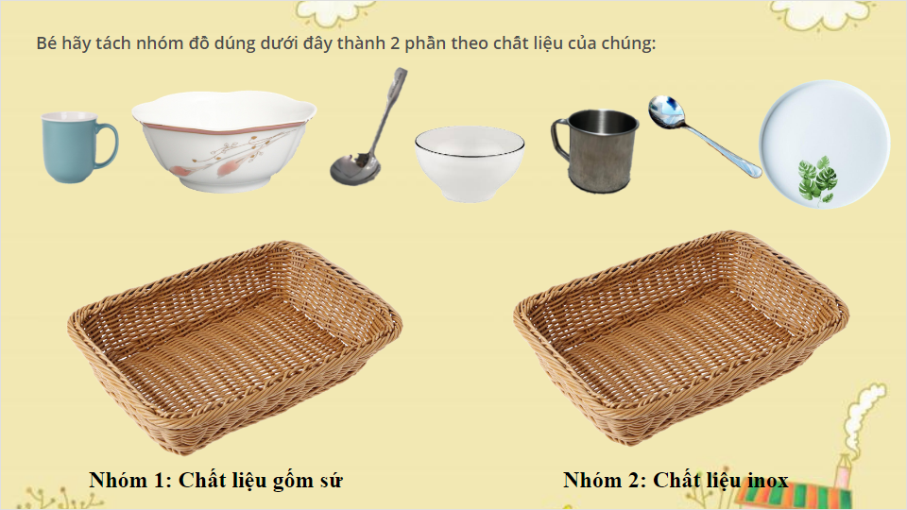

Slide 14
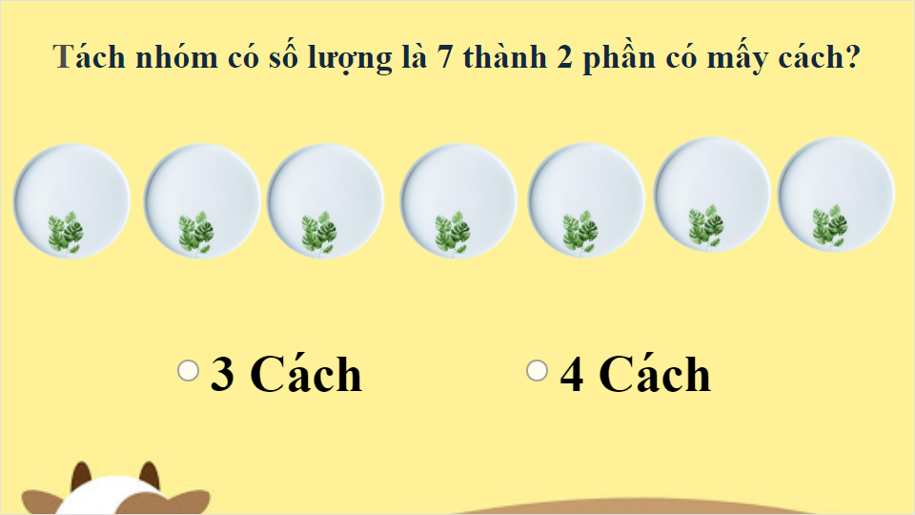

Slide 15

Giờ học đến đây là kết thúc!
Trân thành cảm ơn!

